Slide 1
IL RUOLO DELLA FARMACOTERAPIA NEL WEIGHT REGAIN
Dott.ssa Gloria Guarisco
UOC Diabetologia Universitaria
Ospedale SM Goretti – Latina
g.guarisco@ausl.latina.it

Slide 2
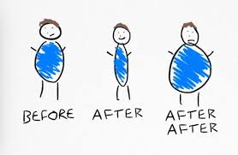

WEIGHT REGAIN
Il recupero ponderale è genericamente definito come un progressivo aumento di peso che avvenga dopo il raggiungimento di un calo ponderale soddisfacente attraverso la chirurgia bariatrica.
L’insuccesso della chirurgia bariatrica è definito dal mancato raggiungimento dell’obiettivo terapeutico, sia che si tratti di mantenimento del calo ponderale sia che si tratti di mancata o parziale risoluzione delle comorbilità preesistenti, oppure dalla comparsa di complicanze maggiori e/o recidiva delle comorbilità preoperatorie
(LIVELLO DI EVIDENZA: 3; GRADO DI RACCOMANDAZIONE: B).
DEFINIZIONE NON STANDARDIZZATA
I criteri di selezione per definire l’inefficacia dell’intervento sono molteplici e non standardizzati.
Per il calo ponderale/ripresa di peso il più utilizzato è Excess Weight Percent Loss (EW%L)
LG SICOB 2016
Notes:
Excess Weight Loss (EWL), in the context of bariatric surgery, refers to the percentage of weight loss achieved relative to an individual's ideal weight, often defined as a BMI of 25 kg/m².
Calculation:
The formula for calculating %EWL is: %EWL = [(Pre-operative weight - Post-operative weight) / (Pre-operative weight - Ideal weight)] * 100
Components of the Calculation:
Pre-operative weight: The patient's weight before surgery.
Post-operative weight: The patient's weight after surgery.
Ideal weight: The weight associated with a BMI of 25 kg/m².
Importance of %EWL:
%EWL is a widely used metric to measure the success of bariatric surgery, helping to assess how much of the patient's excess weight has been lost.
A common benchmark is achieving >50% EWL, which has been considered a standard measure of success in bariatric surgery.
%EWL is often used to compare the effectiveness of different bariatric procedures or to track individual patient progress.
Some studies also use %EWL as a basis for determining whether a patient has experienced weight regain or has had insufficient weight loss after surgery

Slide 3
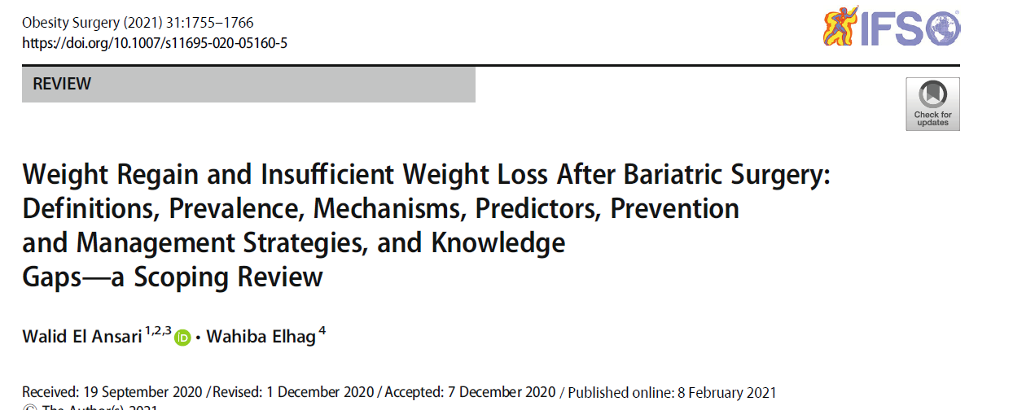
Due tipi di fallimento della perdita di peso: IWL e WR
INSUFFICIENT WEIGHT LOSS (IWL)
WEIGHT REGAIN (WR)
Progressive weight regain that occurs after achievement of an initial successful weight loss (defined as EWL>50%)
(EWL%) of < 50% 18 months post-BS
Notes:
DEFINIZIONE DI WEIGHT REGAIN (WR) E INSUFFICIENT WEIGHT LOSS (IWL) DOPO CHIRURGIA BARIATRICA
L’incoerenza esistente, la molteplicità e la mancanza di una definizione standardizzata di WR (Tabella 1) portano a una scarsa segnalazione e comprensione del significato clinico di WR

Slide 4
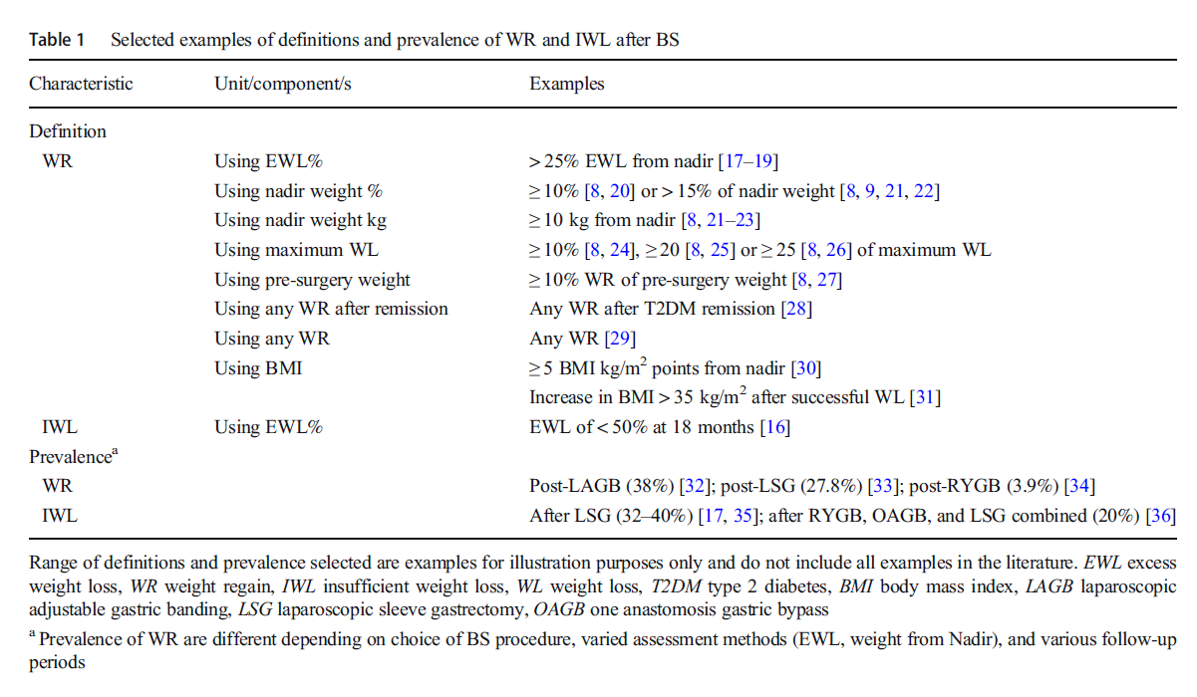

LAGB
38%
LSG
28%
RYGB
4%
Approximately 20–25% of patients undergoing bariatric surgery experience weight regain after reaching the nadir of weight loss, which typically occurs between 18 and 24 months after surgery.

Slide 5
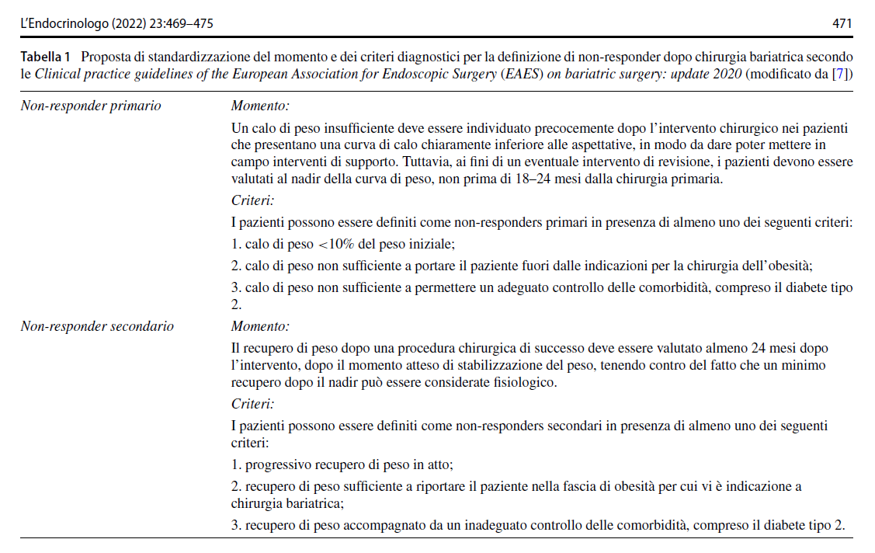

Slide 6
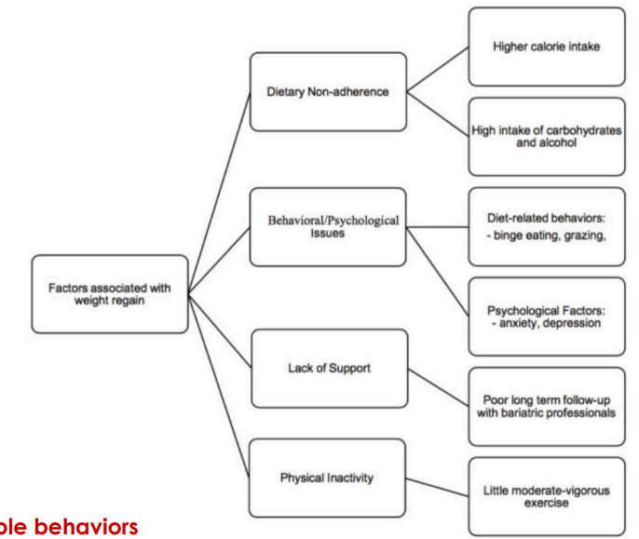
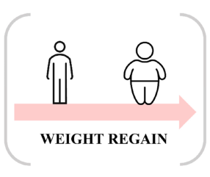
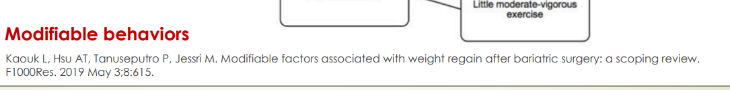

Slide 7
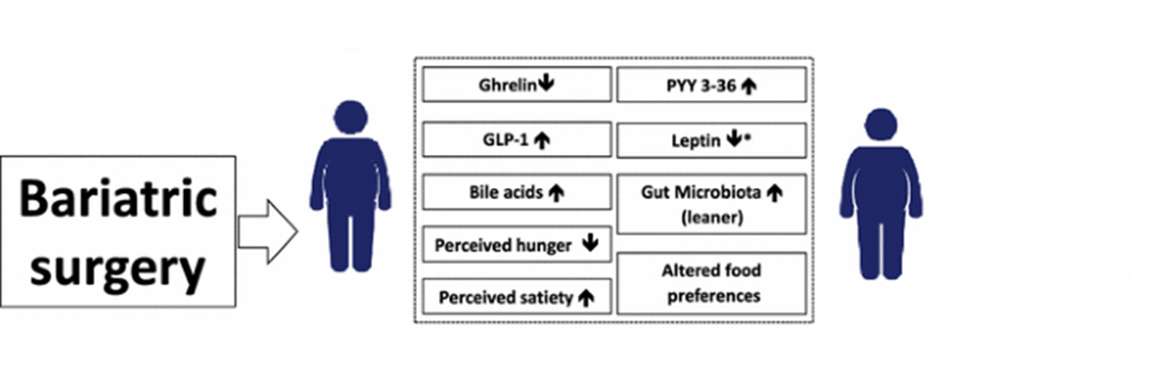
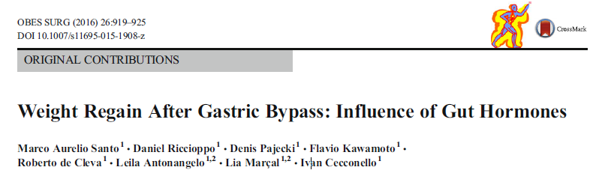

24 pazienti
RYGB
Follow up: 27-59 mesi
Gruppo A: controllo del peso soddisfacente
Gruppo B: recupero di peso significativo (>50% del peso perso)
Ghrelina, GIP, GLP-1 e leptina
a digiuno e dopo un pasto standard a intervalli di 30, 60, 90 e 120 minuti
Notes:
Risultati:
Ghrelina: Nessuna differenza significativa tra i gruppi.
GIP: Incremento maggiore nel gruppo A dopo 30 minuti (330% vs 192.2%; p=0.01).
GLP-1: Incremento maggiore nel gruppo A sia in valori assoluti (p=0.03) che percentuali (124% vs 46.5%; p=0.01).
Leptina: Livelli basali più alti nel gruppo B (p=0.02), correlati a maggiori riserve energetiche e accumulo di grasso.
Conclusioni:
La secrezione di GIP e GLP-1 è significativamente ridotta nei pazienti con recupero di peso, suggerendo che questi ormoni influenzano il processo di recupero. La leptina è correlata al BMI e al recupero di peso. Lo studio evidenzia l'importanza degli ormoni gastrointestinali nel mantenimento del peso dopo RYGB.
Implicazioni:
Questi risultati possono aiutare a comprendere meglio i meccanismi biologici del recupero di peso e a sviluppare strategie per migliorare i risultati post-operatori.

Slide 8
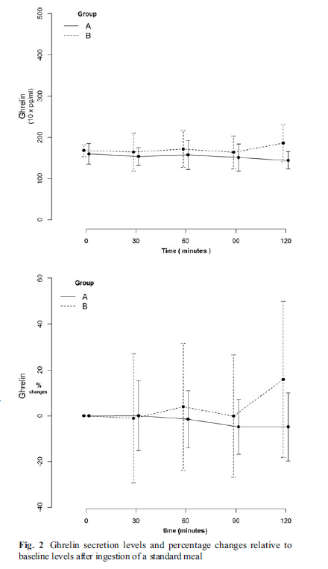
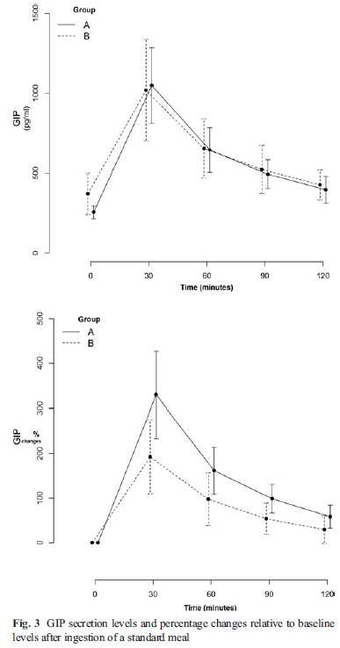
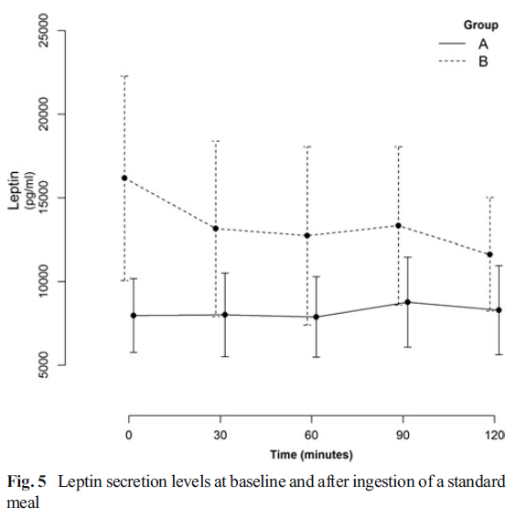
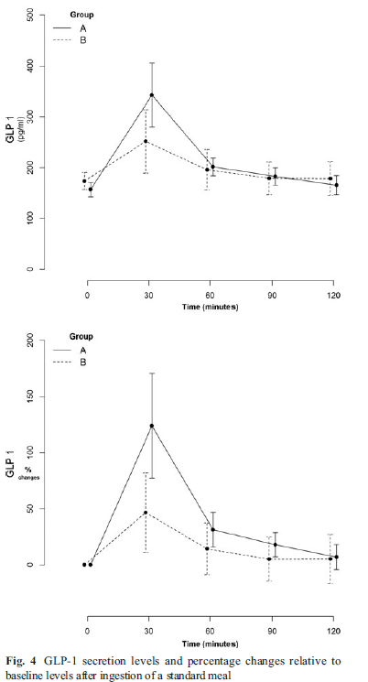
Ghrelina
GIP
GLP1
Leptina
La secrezione di GIP e GLP-1 è significativamente ridotta nei pazienti con recupero di peso, suggerendo che questi ormoni influenzano il processo di recupero.
Ghrelina:
gruppo A = B
GIP:
↑ gruppo A>B a 30'
GLP-1:
↑ gruppo A>B a 30'
Leptina:
Livelli basali gruppo B>A
La leptina è correlata al BMI e al recupero di peso. Lo studio evidenzia l'importanza degli ormoni gastrointestinali nel mantenimento del peso dopo RYGB.
Notes:
Risultati:
Ghrelina: Nessuna differenza significativa tra i gruppi.
GIP: Incremento maggiore nel gruppo A dopo 30 minuti (330% vs 192.2%; p=0.01).
GLP-1: Incremento maggiore nel gruppo A sia in valori assoluti (p=0.03) che percentuali (124% vs 46.5%; p=0.01).
Leptina: Livelli basali più alti nel gruppo B (p=0.02), correlati a maggiori riserve energetiche e accumulo di grasso.

Slide 9
Greater weight loss leads to improved health outcomes
Towards a WEIGHT REGAIN and a general WORSENING of health
Towards greater weight loss and overall health improvement
T2D remission
Cardiovascular disease
OSAS
Prevention of T2D
CV mortality
NAFLD
Urinary stress incontinence
GERD
HFpEF
PCOS
NASH
Knee OA
>15%
Dyslipidaemia
10–15%
Hypertension
5–10%
Hyperglycaemia
0–5%
Weight loss
Weight REGAIN
CV, cardiovascular; GERD, gastro-oesophageal reflux disease; HFpEF, heart failure with preserved ejection fraction; NAFLD, non-alcoholic fatty liver disease; NASH, non-alcoholic steatohepatitis; OA: osteoarthritis; OSAS, obstructive sleep apnoea syndrome; PCOS, polycystic ovary syndrome; TG, triglycerides. 1. Garvey WT et al. Endocr Pract 2016;22(Suppl. 3):1–203; Look AHEAD Research Group; 2. Lancet Diabetes Endocrinol 2016;4:913–21; 3. Lean ME et al. Lancet 2018;391:541–51; 4. Benraoune F and Litwin SE. Curr Opin Cardiol 2011;26:555–61; 5. Sundström J et al. Circulation 2017;135:1577–85.
Notes:
Increased weight loss is associated with improvement in various comorbidities related to obesity
As low as 5% weight loss is associated with reduction in systolic and diastolic blood pressure and reduced HbA_{1c} ¹
5-10% weight loss is associated with a reduction of intrahepatocellular lipids in non-alcoholic fatty liver disease; reduction in triglycerides, increase in HDL-c, reduction in non-HDL-c; improvements in ovulation and regularization of menses; prevention of type 2 diabetes¹
10-15% reduction improves symptomatology and increases function for people with osteoarthritis, GERD, and OSAS; reduced inflammation and fibrosis in NASH; reduced frequency pf incontinence, and improvements in cardiovascular disease^{1,2}
Over 15% weight loss can lead to remission of type 2 diabetes, especially when diabetes duration is short, improvements in heart failure and reductions in cardiovascular mortality^{3,4,5}
References
Garvey WT et al. Endocr Pract 2016;22(Suppl. 3):1–203
Look AHEAD Research Group. Lancet Diabetes Endocrinol 2016;4:913–21.
Lean ME et al. Lancet 2018;391:541–51
Benraoune F and Litwin SE. Curr Opin Cardiol 2011;26:555–61
Sundström J et al. Circulation 2017;135:1577–85.
Notes on references:
In Lean ME et al. Lancet 2018;391:541–51, remission of diabetes was seen in 31 (86%) of 36 participants who lost 15 kg or more. The mean starting BW for the intervention group was 101kg, so a weight loss of 15 kg or more would mean end weight of minimum 86kg (16% difference)
In Sundström J et al. Circulation 2017;135:1577–85, the 25 804 gastric bypass surgery patients had on average lost 18.8 kg more weight after 1 year and 22.6 kg more after 2 years than the 13 701 lifestyle modification patients. Baseline weight (kg) was 119kg meaning a 18.8kg weight loss represents ~17% change in weight.

Slide 10

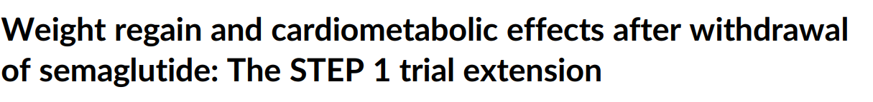
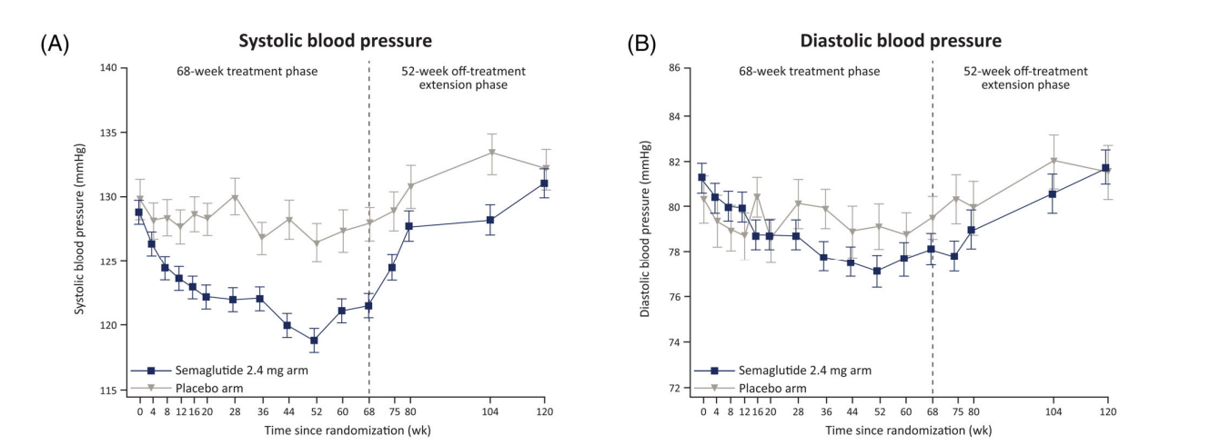
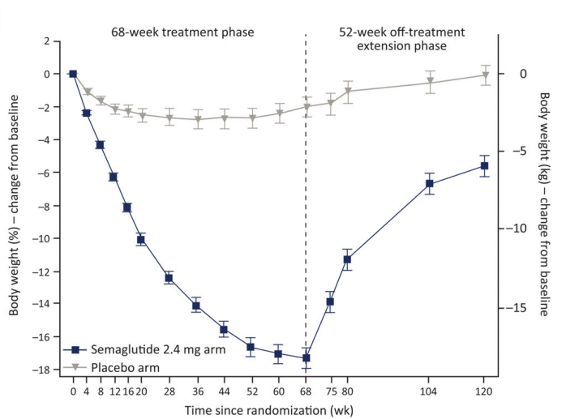
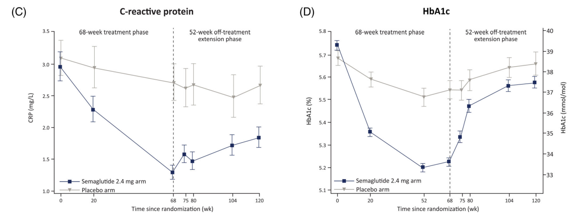
Cosa succede dopo la sospensione della terapia per il calo ponderale ?
(SEMAGLUTIDE 2.4mg vs PLACEBO)
-2%
-17,3%

Slide 11
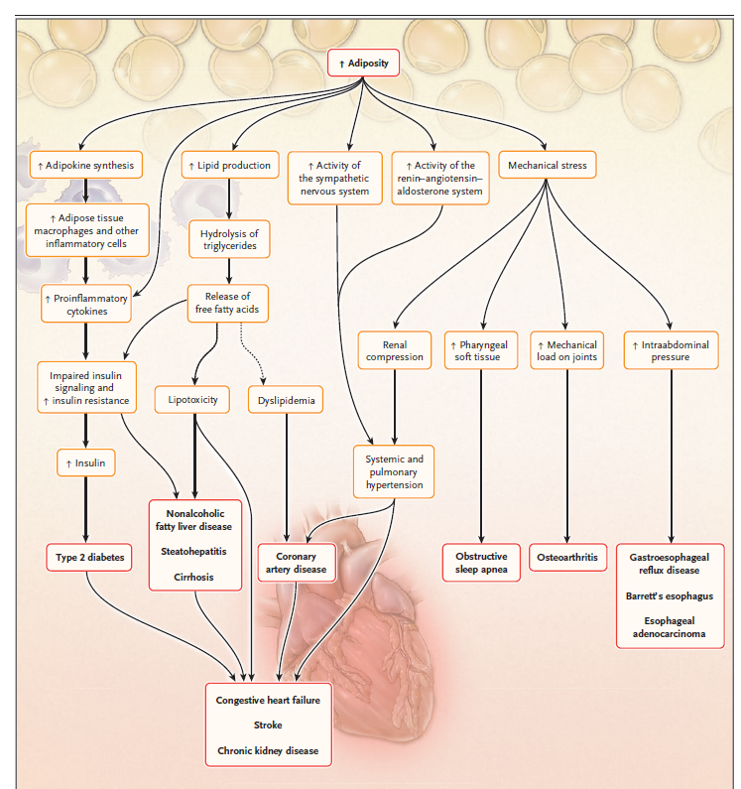
Pathways through which excess adiposity leads to major risk factors and common chronic diseases
Heymsfiedl and Wadden N Engl J Med 2017

Slide 12
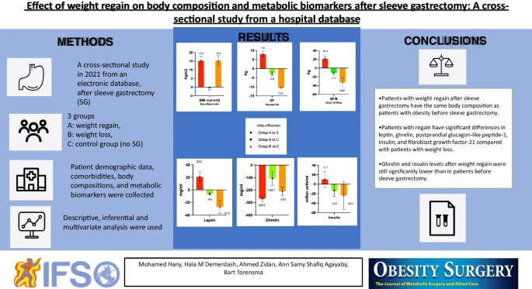
WEIGHT REGAIN
RFECUPERO COMPOSIZIONE CORPOREA PRE INTERVENTO

Slide 13
BEHAVIOR/LIFESTYLE INTERVENTIONS
REVISIONAL SURGERY
PHARMACOTHERAPY
QUALI SONO LE STRAGTEGIE PER CONTRASTARE IL WEIGHT REGAIN?

Slide 14
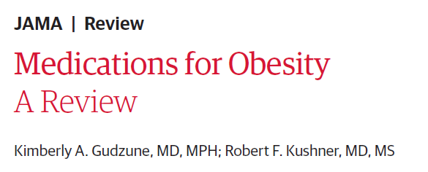
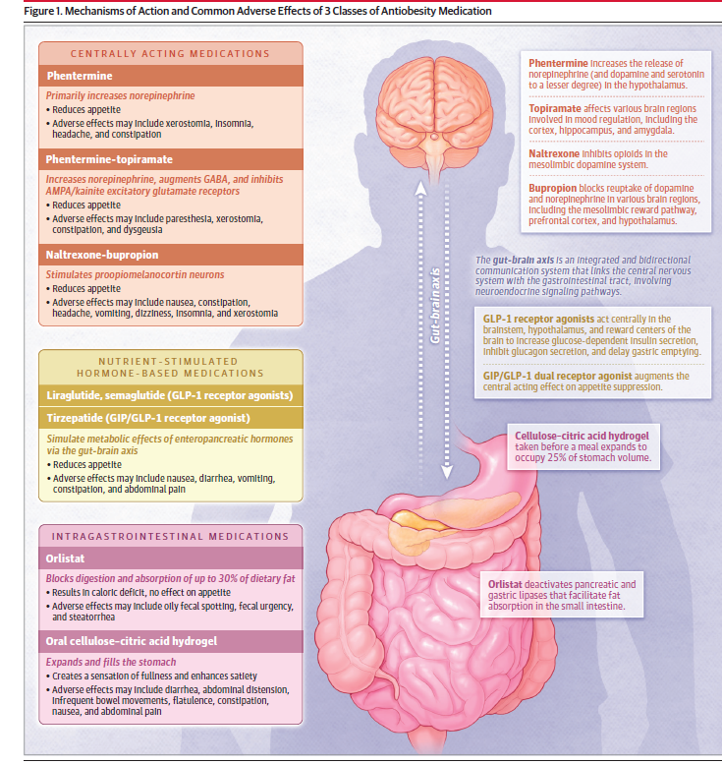

JAMA August 20, 2024
I farmaci per il trattamento dell'obesità attualmente disponibili si dividono in 3 gruppi in base al loro meccanismo d'azione
Farmaci con azione sull' assorbimento gastrointestinale di grassi:
Orlistat
Farmaci ad azione centrale:
Fentermina,
Fentermina-topiramato
Naltrexone-bupropione
Farmaci a base di ormoni stimolati dai nutrienti :
Liraglutide (GLP1 ra)
Semaglutide (GLP1 ra)
Tirzepatide (GIP/GLP1 ra)
Indicazioni:
adulti con un BMI ≥ 30 o BMI ≥ 27 + comorbilità legate al peso
adolescenti (di età pari o superiore a 12 anni) con BMI ≥ 95° percentile per età e sesso
Notes:
orlistat, agisce bloccando l'assorbimento del grasso nel tratto gastrointestinale. Nel lume dello stomaco e nell'intestino tenue, orlistat forma un legame covalente con le lipasi intestinali, bloccandola digestione e l'assorbimento di circa il 30% dei grassi alimentari, causando un deficit calorico. (approvato nel 1999 e negli adolescenti nel 2003)
Idrogel di cellulosa e acido citrico, viene somministrato come un farmaco orale e dopo l'ingestione, si espande fino ad occupare il 25% del il volume dello stomaco, favorendo una sensazione di pienezza e di aumento di sazietà. Questo idrogel è stato approvato dalla FDA come dispositivo
Naltrexone e bupropione si riducono l'appetito e il desiderio di cibo attraverso diversi meccanismi che stimolano i neuroni della proopiomelanocortina

Slide 15
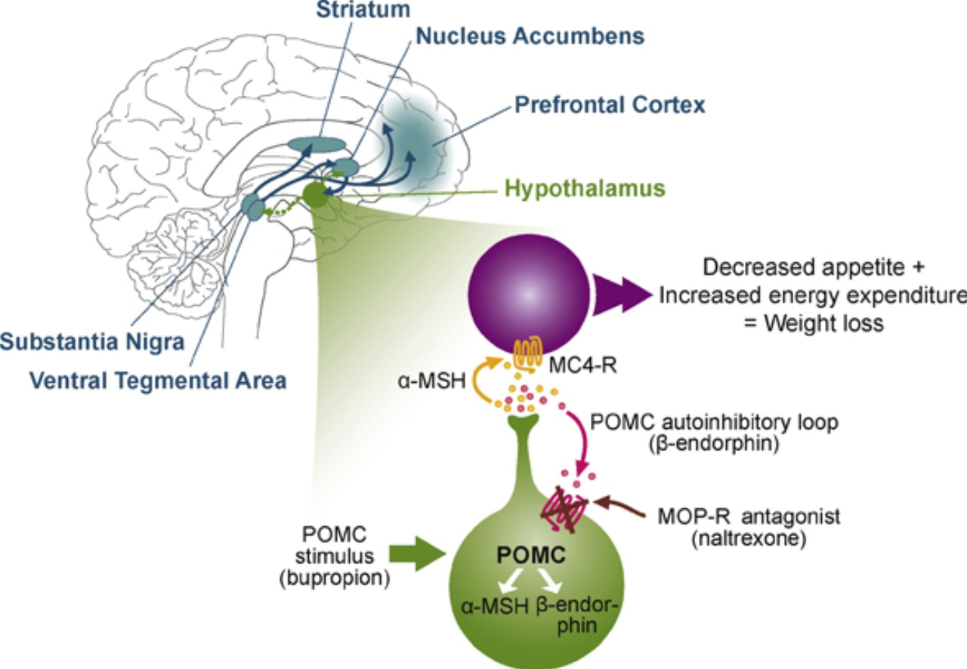
Naltrexone- Bupropione: meccanismo d'azione
Il bupropione stimola in neuroni POMC che rilasciano alfa-MSH
L'alfa-MSH, a sua volta, legandosi ai recettori MC4, induce a cascata un aumento della spesa energetica e una riduzione dell'introduzione di cibo
I neuroni POMC rilasciano simultaneamente beta-endorfina che svolge un feedback negativo sui neuroni POMC
Il naltrexone blocca questo feedback negativo consentendo una più protratta stimolazione dei neuroni POMC

Slide 16
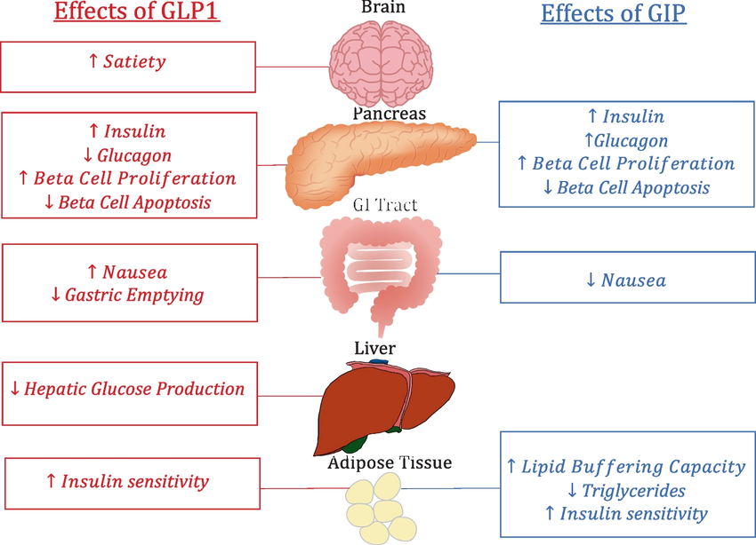
Farmaci a base di ormoni stimolati dai nutrienti (GLP1ra o GIP/GLP1ra): meccanismo d'azione
Secreto dalle cellule ileocoliche
Secreto dalle cellule duodenodigiunali
August 2023 Reviews in Endocrine and Metabolic Disorders 24(6):1-13
DOI:10.1007/s11154-023-09825-1

Slide 17
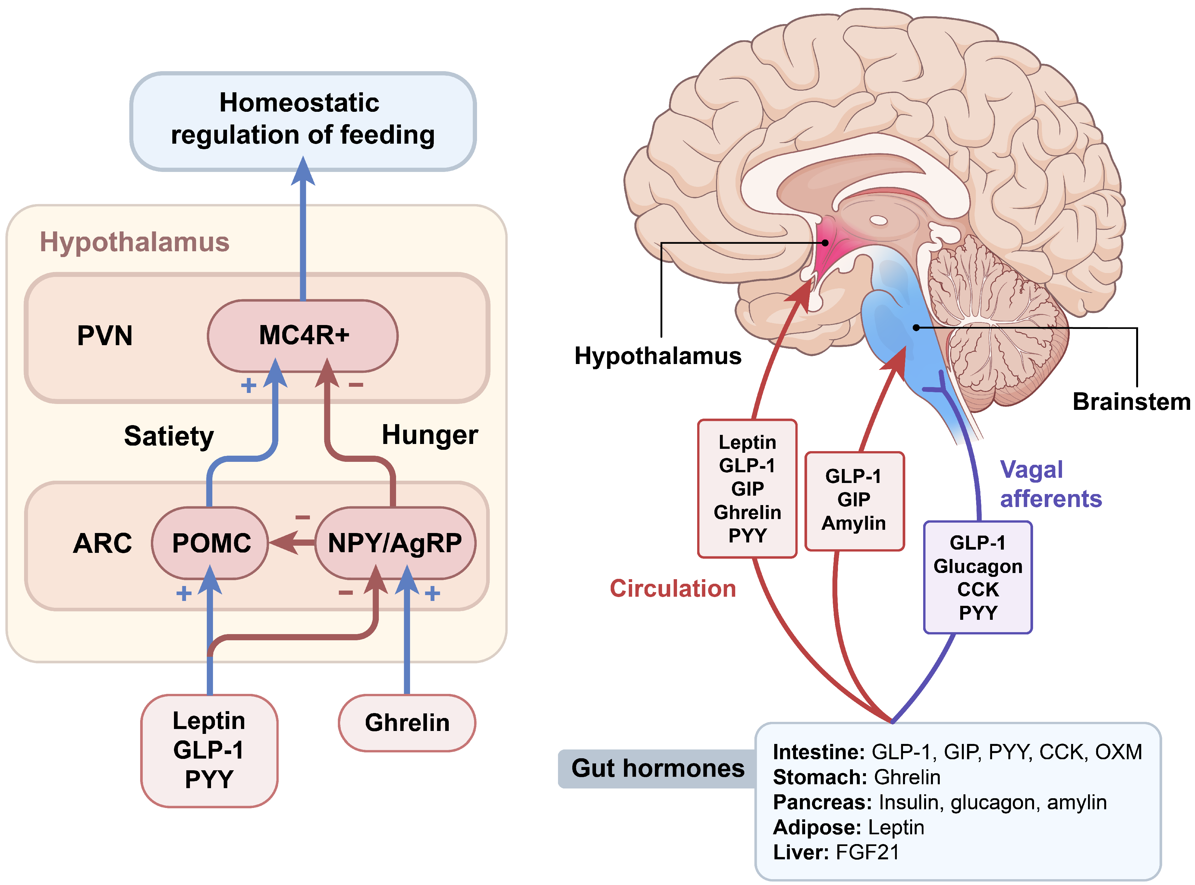
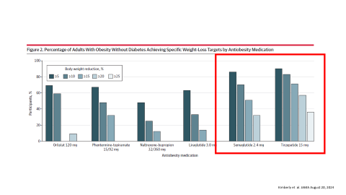
Farmaci a base di ormoni stimolati dai nutrienti (GLP1ra o GIP/GLP1ra): meccanismo d'azione (sazietà)
Int. J. Mol. Sci. 2023, 24(4), 3384; https://doi.org/10.3390/ijms24043384
Notes:
Regolazione intestino-cervello dell'assunzione di cibo. Vari ormoni periferici, compresi gli ormoni intestinali, regolano l’assunzione di cibo agendo su circuiti neurali integrati nell’ipotalamo e nel tronco cerebrale. Il sistema ipotalamico della melanocortina è un hub centrale per la regolazione dell'assunzione di cibo omeostatico, compresi i neuroni che inducono l'appetito che coesprimono il neuropeptide Y (NPY) e i peptidi correlati all'agouti (AgRP) e i neuroni anoressici che esprimono la pro-opiomelanocortina (POMC). La comunicazione intestino-cervello è mediata attraverso afferenze del nervo vago che proiettano al nucleo del tratto solitario nel rombencefalo, o attraverso la circolazione che raggiunge l'eminenza mediana dell'ipotalamo e l'area postrema del tronco encefalico
Questi ormoni agistono regolando l'alimentazione su 3 livelli
- L'alimentazione omeostatica si basa sulla fame ed è principalmente sotto il controllo dell'ipotalamo; comporta un equilibrio tra sentimenti di sazietà e fame che sono influenzati da segnali ormonali e afferenze vagali del tratto gastrointestinale (GI).
- L'alimentazione edonica è basata sul piacere ed è prevalentemente sotto il controllo mesolimbico; è mediato dalla sensazione di “voglia” di mangiare, associata all’azione della dopamina nel sistema di ricompensa-comportamento, o dal “piacere” di mangiare, controllato dai recettori degli oppioidi e dei cannabinoidi.
- La funzione esecutiva è la decisione di mangiare mediata dalla corteccia prefrontale.

Slide 18
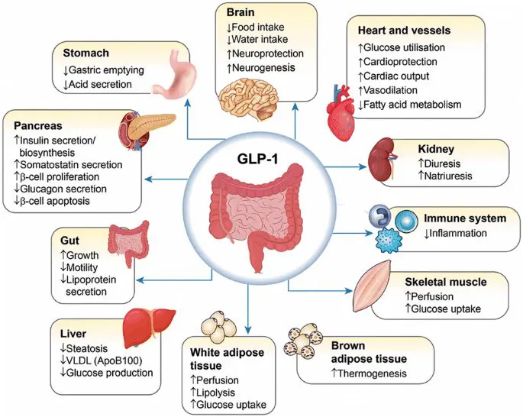

GLP1ra : unici che hanno dimostrato beneficio cardiovascolare
RIDUZIONE
Fattori di rischio CV (ipertensione arteriosa, dislipidemia, ateroscelrosi, iperglicemia/DM2)
Rischio di eventi CV maggiori (AOCP, IMA, stroke)
Infiammazione sistemica
MAFLD/MASH
Progressione della malattia renale cronica
Notes:
TRA TUTTI I FRMACI ANTI OBESITAì I GLP1 SONO GLI UNICI CHE HANNO MOSTRATO RIDUZIONE….

Slide 19
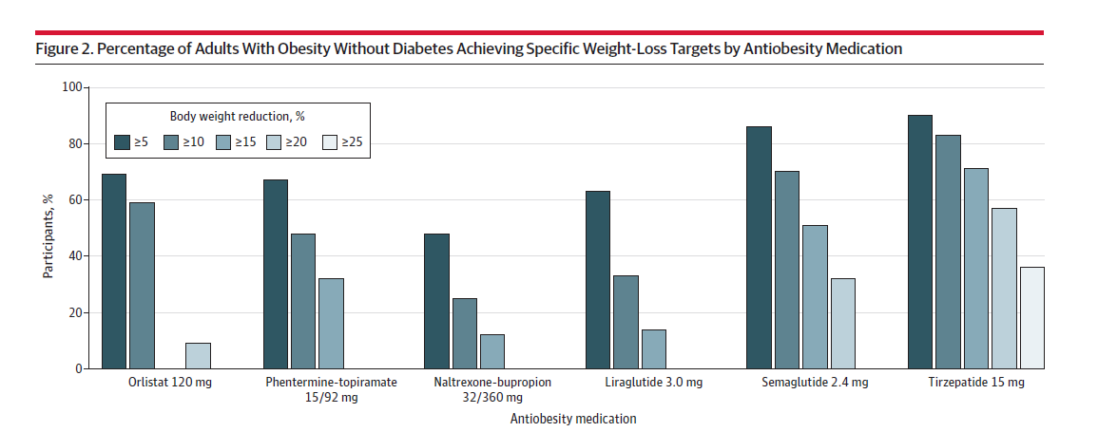
Kimberly et al. JAMA August 20, 2024
Notes:
Nella comparazione tra i farmaci per obesità ad oggi disponibili i glp1 ra hanno dimostrato una efficacia superiore
E nello specifico…studio step e surmount

Slide 20
Change in body weight STEP 1
SEMAGLUTIDE 2.4 mg
Observed body weight change over time
(Mean at baseline: 105.8 kg)
Estimated change from baseline to week 68
ETD: -12.4 %-points 95% CI: [-13.4;-11.5]; p<0.001
ETD: -14.4 %-points 95% CI: [-15.3;-13.5]
Semaglutide 2.4 mg
Placebo
In-trial:
Semaglutide 2.4 mg
Placebo
On-treatment:
Treatment policy estimand:
Trial product estimand:
Error bars are +/- standard error of the mean. CI, confidence interval; ETD, estimated treatment difference. Wilding et al. N Engl J Med 2021;384:989-1002; *Novo Nordisk, data on file.
Notes:
References:
14.2.2 Body weight (kg) by week - descriptive statistics - in-trial - full analysis set
14.2.8 Body weight change from baseline by week - mean plot - treatment policy estimand - full analysis set, fmeanbwchbit. xlsx
14.2.19 Body weight change from baseline by week - mean plot - hypothetical estimand - full analysis set, fmeanbwchbot. xlsx
14.2.9 Body weight (%) change from baseline to week 68 - primary analysis - treatment policy estimand - full analysis set
14.2.10 Body weight (%) change from baseline to week 68 - bar plot - treatment policy estimand - full analysis set, fbarbwchbitpct.png
14.2.21 Body weight (%) change from baseline to week 68 - bar plot - hypothetical estimand - full analysis set, fbarbwchbotpct.png
14.2.20 Body weight (%) change from baseline to week 68 – statistical analysis – hypothetical estimand – full analysis set

Slide 21
Perdita di peso negli studi STEP Semaglutide 2.4 mg once-weekly in participants with overweight or obesity
SEMAGLUTIDE 2,4 mg
STEP 1 | STEP 3 | STEP 4 |  | STEP 2
Weight management | Weight management with IBT | Sustained weight management |  | Weight management in T2D
105.3 kg | 105.8 kg | 107.2 kg | 96.1 kg | 99.8 kg
Baseline BW
After 68 weeks
After 68 weeks
After 68 weeks
20–68 weeks
After 68 weeks
*
*
Semaglutide 2.4 mg
*
*
Placebo
*
Trial product estimand: Evaluates the treatment effect under the assumption that the trial product is taken as intended
*Statistically significant vs placebo. BW, body weight; IBT, intensive behavioural therapy. Wilding et al. N Engl J Med 2021;384:989-1002; Davies et al. Lancet 2021;397:971-84.; Wadden et al. JAMA 2021;325:1403-13; Rubino et al. JAMA. 2021;325:1414-25.
Notes:
Semaglutide 2.4 mg taken once-weekly in adults with overweight or obesity, with or without T2D, resulted in significant and sustained weight loss compared to the placebo group. Data are the treatment policy estimand.
Footnotes
Statistically significant vs placebo. BW, body weight; IBT, intensive behavioural therapy; w, weeks.

Slide 22
Categorical body weight loss STEP 1
SEMAGLUTIDE 2.4 mg
Oltre il 50% dei pazienti ha un calo ponderale superiore al 15%
In-trial
On-treatment
≥5%
≥10%
≥15%
≥20%
≥5%
≥10%
≥15%
≥20%
Semaglutide 2.4 mg
Semaglutide 2.4 mg
Placebo
Placebo
§ Proportions are based on observed data. Wilding et al. N Engl J Med 2021;384:989-1002.
Notes:
References:
14.2.35 (Proportion of subjects achieving body weight loss response criteria since baseline at week 68 - bar plot - in-trial - full analysis set), fbarbwcatit.png
14.2.25 Odds of achieving at least 5% baseline body weight loss at week 68 – primary analysis - treatment policy estimand - full analysis set
14.2.30 Odds of achieving at least 10% baseline body weight loss at week 68 – confirmatory secondary analysis - treatment policy estimand - full analysis set
14.2.32 Odds of achieving at least 15% baseline body weight loss at week 68 – confirmatory secondary analysis - treatment policy estimand - full analysis set
14.2.34 Odds of achieving at least 20% baseline body weight loss at week 68 – supportive secondary analysis - treatment policy estimand - full analysis set
14.2.42 (Proportion of subjects achieving body weight loss response criteria since baseline at week 68 - bar plot - on-treatment - full analysis set), fbarbwcatot.png

Slide 23
TIRZEPATIDE 15 mg
SURMOUNT - 1
-22%
Oltre il 50% dei pazienti ha un calo ponderale superiore al 20%
Notes:
​ Il calo ponderale medio considerando il treatment regimen estimand (cioè considerando tutti i pazienti inclusi nel trial, anche coloro che hanno sospeso il trattamento per effetti collaterali) ottenuto con Tirzepatide 5 mg è stato del 15%, con Tirzepatide 10 mg del 19.5% e con Tirzepatide 15 mg del 20.9%
Stima di efficacia:Definizione:Stima l'effetto del trattamento in condizioni ideali, spesso escludendo i dati raccolti dopo eventi intercorrenti come l'interruzione del trattamento o l'uso di farmaci di soccorso.Obiettivo:Mira a isolare l'effetto del farmaco stesso, minimizzando l'influenza di fattori come l'aderenza del paziente o la necessità di trattamenti alternativi.
Stima del regime terapeutico:Definizione:Stima l'effetto del trattamento considerando l'intera strategia terapeutica, inclusa la gestione degli eventi intercorrenti.Focus:Cattura l'effetto del trattamento così come verrebbe implementato nella pratica clinica reale, incluso il modo in cui affronta problematiche come l'insuccesso terapeutico o gli effetti collaterali.Esempio:Nello stesso studio, la stima del regime terapeutico potrebbe considerare l'effetto del trattamento anche dopo la sua interruzione, potenzialmente includendo l'uso di farmaci di soccorso o un nuovo regime terapeutico.Caso d'uso:Utile per comprendere l'impatto complessivo di un percorso terapeutico, incluso il suo funzionamento quando i pazienti incontrano difficoltà come gli effetti collaterali o l'insuccesso terapeutico.

Slide 24
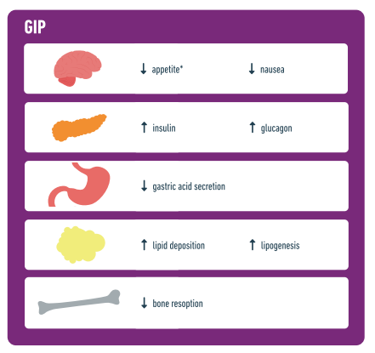
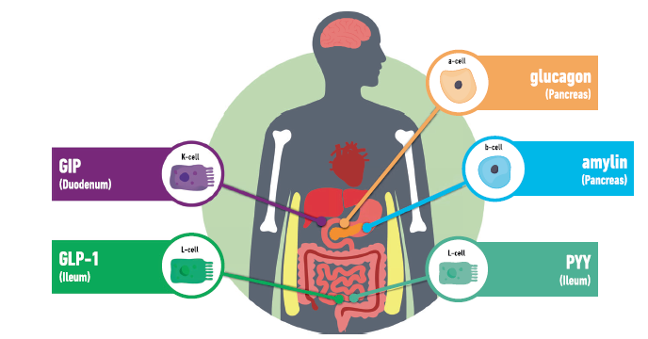
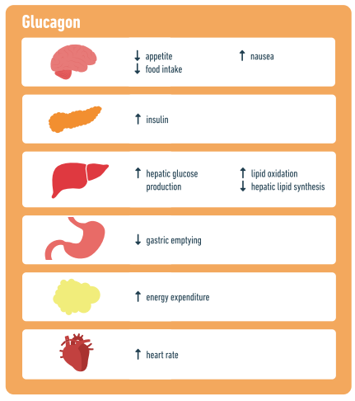
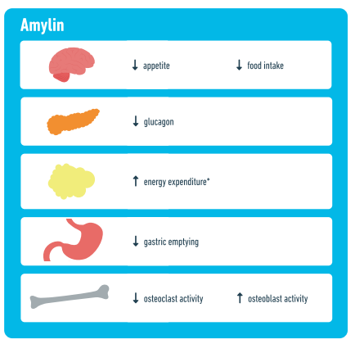
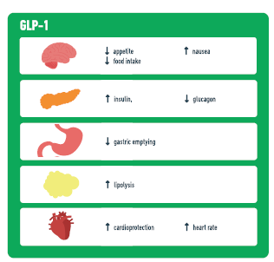
appetito
nausea
appetito
nausea
insulina
glucagone
insulina
secrezione acida
Gluconeogenesi e
ossidazione lipidica
lipogenesi
riassorbimento osseo
svuotamento gastrico
appetito
food intake
spesa energetica
appetito
nausea
glucagone
spesa energetica
insulina
glucagone
spesa energetica
svuotamento gastrico
svuotamento gastrico
lipolisi
cardioprotezione
attività osteoclastica
2024 Feb 1. doi: 10.1038/s41366-024-01473-

Slide 25
The neuro-hormonal actors involved in energy homeostasis
Farmaci a base di ormoni stimolati dai nutrienti (GLP1ra o GIP/GLP1ra): meccanismo d'azione
Total energy expenditure (REE, TEF, PA)
Prefrontal cortex
Hypothalamus
VMH
Food intake
NAcc
LH
Amygdala
DMH
VTA
ARC
PVN
CHO
Fat
Protein
Reward system
Brainstem
NTS
Taste
Stomach
Ghrelin
Leptin
Vagus nerve
Stretching
Ghrelin
Leptin
PYY
CCK
Insulin
CHO
PYY
PP
Fat
Leptin Adiponectin
Insulin PP Amylin
Amylin
OXM
OXM
Protein
CHO
CHO
GLP-1
CCK
GLP-1
Small intestine
Adiponectin
Adipose tissue
Portal vein
Pancreas
Liver
ARC, arcuate nucleus; CCK, cholecystokinin; CHO, carbohydrates; DMH, dorsomedial hypothalamic nucleus; GLP-1, glucagon-like peptide 1; LH, lateral hypothalamus; NAcc, nucleus accumbens; NTS, nucleus tractus solitarius; OXM, oxyntomodulin; PA, physical activity; PP, pancreatic polypeptide; PVN, paraventricular nucleus; PYY, peptide YY; REE, resting energy expenditure; TEF, thermic effect of food; VMH, ventromedial hypothalamus; VTA, ventral tegmental area. Adapted from Chapelot and Charlot, Metabolism Clinical and Experimental 2019;92:11–25.
Notes:
Regolazione intestino-cervello dell'assunzione di cibo. Vari ormoni periferici, compresi gli ormoni intestinali, regolano l’assunzione di cibo agendo su circuiti neurali integrati nell’ipotalamo e nel tronco cerebrale. Il sistema ipotalamico della melanocortina è un hub centrale per la regolazione dell'assunzione di cibo omeostatico, compresi i neuroni che inducono l'appetito che coesprimono il neuropeptide Y (NPY) e i peptidi correlati all'agouti (AgRP) e i neuroni anoressici che esprimono la pro-opiomelanocortina (POMC). La comunicazione intestino-cervello è mediata attraverso afferenze del nervo vago che proiettano al nucleo del tratto solitario nel rombencefalo, o attraverso la circolazione che raggiunge l'eminenza mediana dell'ipotalamo e l'area postrema del tronco encefalico
• The role of the brain in controlling eating behaviour and appetite can be viewed on three different levels.20-26
- Homeostatic eating is based on hunger and is mainly under hypothalamic control; it involves a balance between feelings of satiety and hunger that are influenced by hormonal signals and vagal afferents from the gastrointestinal (GI) tract.
- Hedonic eating is based on pleasure and is mainly under mesolimbic control; it is mediated by feelings of “wanting” to eat, associated with actions of dopamine in the reward-behaviour system, or “liking” to eat, controlled by opioid and cannabinoid receptors.
- Executive function is the decision to eat mediated by the prefrontal cortex.
• Information on food intake and energy use is collected from the periphery, including the GI system and adipose tissue. It is relayed to the brain via blood-borne hormones and afferent projections of the vagus nerve.
In the brain, peripheral signals are integrated in the brainstem and hypothalamus, prior to activation of higher order neural pathways involved in energy metabolism (mesolimbic reward system and frontal cortex executive functioning)
Information on food intake and energy use is collected from the GI system and adipose tissue
[Click]
it is relayed via hormonal signalling and afferent projections of the vagus nerve to the brain
[Click]
In the brain, peripheral signals are integrated in the brainstem and hypothalamus
[Click]
Prior to activation of higher order neural pathways involved in energy metabolism (mesolimbic reward system and frontal cortex executive functioning)
References
Chapelot and Charlot, Metabolism Clinical and Experimental 2019;92:11–25.

Slide 26
Treatment strategies for obesity
Behavioral interventions
Pharmacotherapy
Bariatric surgery
Counselling
Diet
Orlistat*†‡
Gastric band
Roux-en-Y Gastric Bypass
Liraglutide 3.0 mg*†‡
Self- monitoring
Physical activity
Phentermine/topiramate†
Naltrexone/bupropion*†‡
Sleeve gastrectomy
Biliopancreatic diversion
Stress management
Sleep management
Semaglutide 2.4 mg†‡
Setmelanotide*†
Tirzepatide*†
*approved by the EMA; †approved by the FDA; ‡approved by Health Canada. 1. Garvey et al. Endocr Pract. 2016:1–203; 2. Mechanick JI et al. SOARD. 2020;16:175-247; 3. Wharton et al. CMAJ. 2020;192:E875-91; 4. FDA approved drugs. Available at: http://www.fda.gov/Drugs/default.htm. Accessed October 2022; 5. Pharmacotherapy in Obesity Management. Obesity Canada. 2022. Available at: https://obesitycanada.ca/wp-content/uploads/2022/10/Pharmacotherapy-CPG-2022_final.pdf. Accessed November 2022; 6. EMA approved drugs. Available at: http://www.ema.europa.eu/. Accessed October 2022.
Notes:
Treatment strategies for obesity include behavioral interventions, pharmacotherapy, and bariatric surgery
behavioral interventions that focus on counselling, diet, physical activity, self-monitoring, sleep and stress management can be used to manage obesity
Pharmacotherapy using medications such as Orlistat, Stemelanoride, and Metreleptin can also be used
Phentermine/topiramate are not approved for weight management in the EU
Bariatric procedures such as gastric band, sleeve gastrectomy, biliopancreatic diversion, and Roux-1n-Y gastric bypass can also be performed to treat obesity
References:
Garvey et al. AMERICAN ASSOCIATION OF CLINICAL ENDOCRINOLOGISTS AND AMERICAN COLLEGE OF ENDOCRINOLOGY COMPREHENSIVE CLINICAL PRACTICE GUIDELINES FOR MEDICAL CARE OF PATIENTS WITH OBESITY. Endocr Pract 2016:1–203
Mechanick JI et al. Clinical practice guidelines for the perioperative nutrition, metabolic, and nonsurgical support of patients undergoing bariatric procedures - 2019 update: cosponsored by American Association of Clinical Endocrinologists/American College of Endocrinology, The Obesity Society, American Society for Metabolic & Bariatric Surgery, Obesity Medicine Association, and American Society of Anesthesiologists. SOARD 2020;16:175-247
Wharton et al. Obesity in adults: a clinical practice guideline. CMAJ 2020 August 4;192:E875-91. doi: 10.1503/cmaj.191707
FDA approved drugs available at: http://www.fda.gov/Drugs/default.htm. Last accessed October 2022
EMA approved drugs. Available at: http://www.ema.europa.eu/. Last accessed October 2022.

Slide 27
Cagrilintide/Semaglutide Observed mean change from baseline (%)
0
 | Mean estimate | Treatment difference vs placebo, sema 2.4 mg | 95% CI
Cagri 0.16 mg, Sema 2.4 mg | -8.3 | 1.4 | [-2.6; 5.4]
Cagri 0.3 mg, Sema 2.4 mg | -10.0 | -0.3 | [-4.1; 3.6]
Cagri 0.6 mg, Sema 2.4 mg | -10.6 | -0.9 | [-5.0; 3.3]
Cagri 1.2 mg, Sema 2.4 mg | -15.7 | -6.0 | [-9.9; -2.0]
Cagri 2.4 mg, Sema 2.4 mg | -17.1 | -7.4 | [-11.2; -3.5]
Cagri 4.5 mg, Sema 2.4 mg | -15.4 | -7.4 | [-12.8; -2.1]
Placebo, Sema 2.4 mg | -9.8
Placebo, Sema 2.4 mg (comparator for cagri 4.5 mg, sema 2.4 mg arm) | -8.0
-5
Change in body weight (%)
Cohorts 1–5
-10
-15
0
2
4
6
8
10
12
14
16
18
20
25
Time (weeks)
0
-5
Change in body weight (%)
-17%
Cohort 6
-10
X
-15
0
2
4
6
8
10
12
14
16
18
20
25
Time (weeks)
Mean observed changes in bodyweight with cagrilintide 0.16–4.5 mg in combination with semaglutide 2.4 mg from baseline by treatment week
Vertical reference lines represent first and last dosing of cagrilintide and semaglutide. Data for participants receiving treatment with placebo in combination with semaglutide 2.4 mg were pooled across cohorts; subset analyses of placebo groups for cohorts 1–5 (n=20) and cohort 6 (n=4) did not identify any differences in baseline characteristics Cagri, cagrilintide; CI, confidence intervals; sema, semaglutide.
Enebo et al. Lancet. 2021 May 8;397(10286):1736-1748..

Slide 28
SURMOUNT 5

Slide 29
Primary Endpoint: Percentage Change in Body Weight From Baseline to 72 Weeks
Modified Treatment Regimen Estimand (FAS)
Mean Baseline Weight=113.0 kg
Percent Body Weight Change
From Baseline (%)
ETD: −6.5% (−8.1 to −4.9)
Semaglutide MTD (1.7 or 2.4 mg)
Tirzepatide MTD (10 or 15 mg)
***p<.001 vs. semaglutide.
Data are LSM (95% CI).
CI=Confidence Interval; ETD=Estimated Treatment Difference; FAS=Full Analysis Set; LSM=Least Squares Mean; MTD=Maximum Tolerated Dose.
Data from Aronne LJ, et al. N Engl J Med. 2025; in press.
P1C
Notes:
Abbreviations
CI=Confidence Interval; FAS=Full Analysis Set; LSM=Least Squares Mean; MTD=Maximum Tolerated Dose.
Reference
Data from Aronne LJ, Horn DB, Le Roux CW, et al. Tirzepatide compared with Semaglutide for Treatment of Obesity. N Engl J Med. 2025; in press.
QC Statement
QC completed by GCH, May 02, 2025. Separate individuals at GCH generated the slide (May 02, 2025) and performed data review (May 02, 2025).

Slide 30
Key Secondary Endpoints: Percentage of Participants Achieving Body Weight Reduction Targets
Modified Treatment Regimen Estimand (FAS)
Participants (%)
Percentage Weight Reduction Target
Semaglutide MTD (1.7 or 2.4 mg)
Tirzepatide MTD (10 or 15 mg)
***p<.001 vs. semaglutide.
Data are LSM (95% CI). Percentages were calculated with the use of Rubin’s rules by combining the percentage of participants who met the target in imputed data sets.
CI=Confidence Interval; FAS=Full Analysis Set; LSM=Least Squares Mean; MTD=Maximum Tolerated Dose.
Data from Aronne LJ, et al. N Engl J Med. 2025; in press.
P1F
Notes:
Abbreviations
CI=Confidence Interval; FAS=Full Analysis Set; LSM=Least Squares Mean; MTD=Maximum Tolerated Dose.
Reference
Data from Aronne LJ, Horn DB, Le Roux CW, et al. Tirzepatide compared with Semaglutide for Treatment of Obesity. N Engl J Med. 2025; in press.
QC Statement
QC completed by GCH, May 02, 2025. Separate individuals at GCH generated the slide (May 02, 2025) and performed data review (May 02, 2025).

Slide 31
USO DI FARMACI ANTI-OBESITA' DOPO CHIRURGIA BARIATRICA?

Slide 32
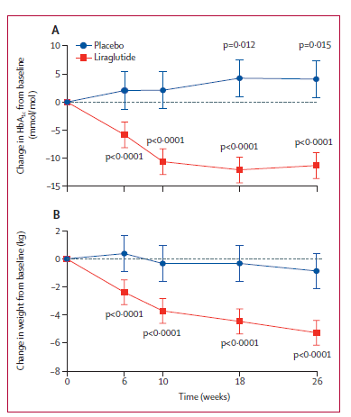
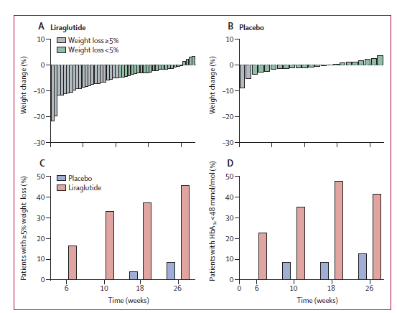
Adjunctive liraglutide treatment in patients with persistent or recurrent type 2 diabetes after metabolic surgery
(GRAVITAS): a randomised, double-blind, placebo-controlled trial
Studio randomizzato controllato
53 liraglutide
80 pazienti
Effetto di liraglutide 1,8 mg sulla persistenza o recidiva di diabete post chirurgia bariatrica
HbA1c >6.5%
27 placebo
Il trattamento con liraglutide ha consentito una riduzione, riduzione di 3,4 % rispetto al placebo dei valori di Hb glicata
46% dei pazienti perdeva almeno il 5% del peso corporeo nel gruppo in liraglutide e solo del 9% nel gruppo in placebo
Questi risultati, pur ottenuti in uno studio con outcome primario diverso e utilizzando dosaggi di liraglutide inferiori a quelli consigliati per massimizzare l’effetto del farmaco sul calo ponderale, sembrano confermare l’utilità del trattamento farmacologico post-chirurgico.
Lancet Diabetes Endocrinol 2019; 7: 549–59
Notes:
Vi èuna scarsità di letteratura che descrive l'uso di farmaci anti-obesità (OMA) dopo la chirurgia bariatrica
Uno dei pochissimi STUDIO RANDOMIZZATO CONTROLLATO che pur non avendo come outcome principale il controllo del recupero ponderale post-bariatrico può fornire spunti di interesse Si tratta dello studio GRAVITAS, uno studio randomizzato controllato sull’effetto della terapia adiuvante con liraglutide 1,8 mg nel controllo del diabete in pazienti che mostravano persistenza del diabete o sua ricomparsa dopo terapia chirurgica [24]. Lo studio ha arruolato 80 pazienti (53 nel gruppo liraglutide e 27 nel gruppo placebo) con emoglobina glicata superiore a 48 mmol/mol. Il trattamento con liraglutide ha consentito una riduzione significativa dei valori di glicata, con una riduzione di 13,3 mmol/mol rispetto al placebo. Questo miglioramento nel compenso metabolico era accompagnato da un significativo maggior calo ponderale nel gruppo in trattamento con liraglutide. In totale, la percentuale di pazienti che perdeva almeno il 5% del peso era del 46% nel gruppo in liraglutide e solo del 9% nel gruppo in placebo [24]. Questi risultati, pur ottenuti in uno studio con outcome primario diverso e utilizzando dosaggi di liraglutide inferiori a quelli consigliati per massimizzare l’effetto del farmaco sul calo ponderale, sembrano confermare l’utilità del trattamento farmacologico post-chirurgico anche in un setting di studio randomizzato controllato.

Slide 33
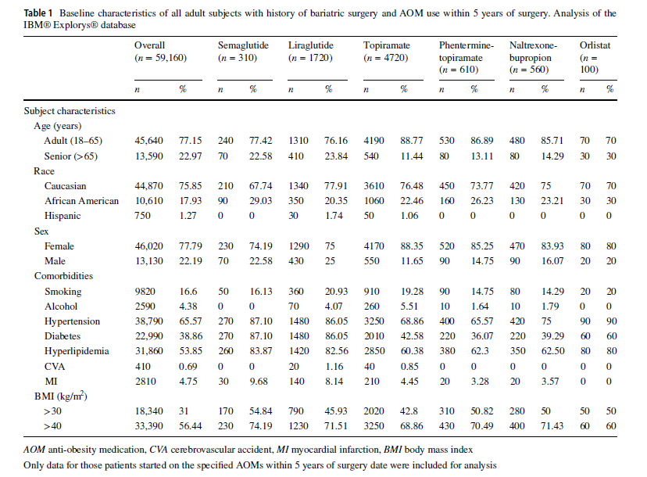
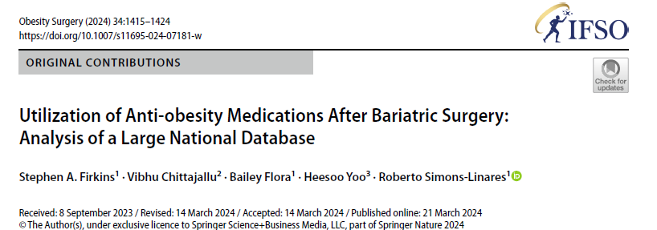
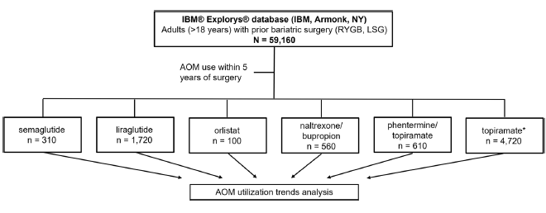
Obesity Surgery 2024
- Studio americano osservazionale retrospettivo
59.160 adulti → RYBP (30%) SG (69,4%)
- identifica la prevalenza e le tendenze dell'uso di "antiobesity mediacation" entro 5 anni dopo la chirurgia bariatrica e
Notes:
Una percentuale significativa di pazienti presenta una perdita di peso o un recupero di peso insufficiente dopo la chirurgia bariatrica. Vi èuna scarsità di letteratura che descrive l'uso di farmaci anti-obesità (OMA) dopo la chirurgia bariatrica.
Abbiamo cercato di identificare la prevalenza e le tendenze dell'uso di OMA dopo la chirurgia bariatrica.
Studio americano che ha selezionato da un database 59.160 adulti sottoposti a RYBP E SG (69,4%) DAL 2009 AL 2022
Sono stati inclusi nell'analisi gli OAD a lungo termine approvati dalla FDA: semaglutide (Ozempic), liraglutide (Saxenda, Victoza), fentermina-topiramato (Qsymia), naltrexone-bupropione (Contrave) e orlistat (Alli, Xenical), ad eccezione di setmelanotide (IMCIVREE) e della monoterapia con topiramato (Fig. 1). Lorcaserin (Belviq) non è stato incluso a causa del suo ritiro dal mercato statunitense nel 2020, e tirzepatide (Zepbound) non era ancora approvato per la perdita di peso al momento di questa analisi. Il topiramato, sebbene non approvato dalla FDA per l'uso a lungo termineper la perdita di peso, è stato incluso in quanto ha precedentemente dimostratoun'associazione significativa con la previsione della perdita di pesonei pazienti bariatrici con WR [20].2

Slide 34
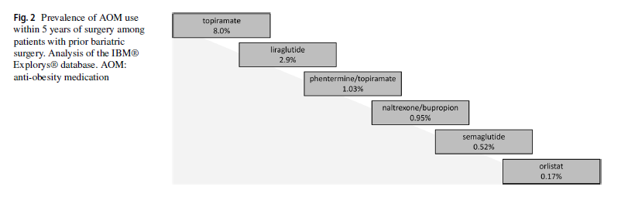
Nei soggetti più giovani (35-39 aa)
Utilizzati maggiormente nei soggetti con comorbidità metaboliche (IAS, DM2, DYS)
Notes:
Tra i farmaci approvati dalla FDA per il trattamento dell'obesità a lungo termine iniziati entro 5
anni dalla chirurgia bariatrica
Topiramato in monoterapia è stato il più frequentemente prescritto in assoluto, con
utilizzo osservato nell’8,0% dei soggetti dopo l’intervento chirurgico.
liraglutide ha mostrato i valori più alti prevalenza al 2,91%
Il successivo è stato il fentermina-topiramato (1,03%)
seguito da naltrexone-bupropione (0,95%), semaglutide (0,52%) e orlistat (0,17%).
Utilizzo dell'AOM era più prevalente tra i soggetti con comorbidità metaboliche
(ipertensione, diabete, iperlipidemia) in tutti farmaci, con la prevalenza più alta osservata per il GLP-1 agonisti, semaglutide e liraglutide)

Slide 35
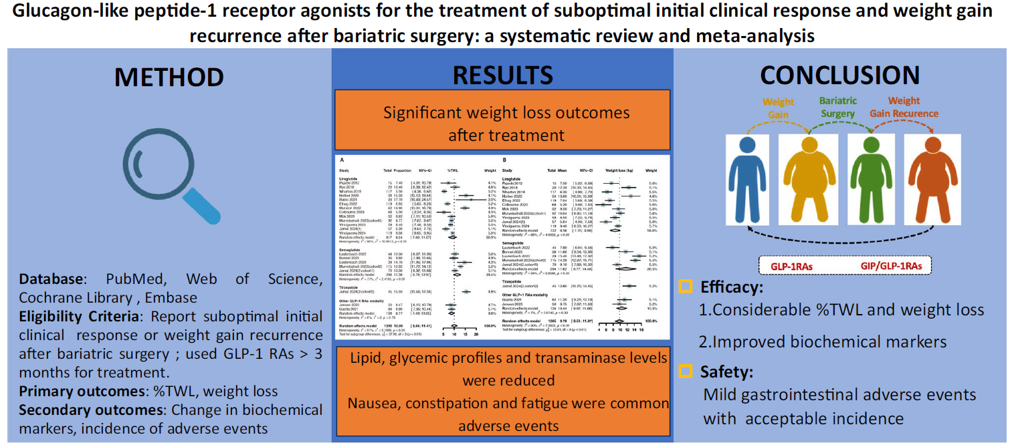
19 studi
1290 pazienti sottoposti a BS
(AGB-BPD- OAGB - RYGB –SG)
Con risposta subottimale o weight reagain
Sottoposti a trattamento con GLP1ra > 3 mesi
Liraglutide (13 studi)
Semaglutide (5 studi)
Tirzepatide (1 studio)
Calo ponderale complessivo ottenuto dopo 3 mesi di trattamento:
Liraglutide -9,24% (8,6Kg),
Semaglutide -11,38% (11,6 kg)
Tirzepatide - 15,50% (12,6 kg)
Obesity Surgery (2025) 35:808–822
Notes:
The mean BMI before the initial bariatric
surgery was 46.3 kg/m2, and the nadir average BMI
achieved post-surgery was 31.1 kg/m2. Before the initiation
of GLP-1 RA therapy, the mean BMI was 37.2 kg/m2.
The interval between the initial bariatric surgery and the
start of GLP-1 RA treatment was generally over 5 years. Thirteen studies used liraglutide [30–37, 41, 43, 45, 47,
48], five studies [36, 38, 39, 42, 46] used semaglutide, one
l'efficacia a lungo termine della chirurgia bariatrica non è garantita. Tra il 15 e il 40% dei pazienti manifesta una risposta clinica iniziale subottimale (SICR) o una recidiva di aumento di peso (WGR) dopo aver raggiunto il peso postoperatorio più basso [3–8]. Ciò può portare alla recidiva di complicanze dell'obesità, a un aumento del rischio cardiovascolare e a gravi conseguenze psicologiche come ansia, depressione e binge eating.
Al contrario, i pazienti con iwl postoperatorie presentano un'elevazione del GLP-1 inferiore rispetto a quelli con risposte cliniche ottimali [21]. In considerazione di ciò, e in assenza di problemi anatomici che causano WGR, gli agonisti del recettore del GLP-1 (GLP-1 RA), tra cui liraglutide, semaglutide e il tirzepatide, un agonista del recettore del GLP-1 glucosio-dipendente (GIP)/GLP-1 RA, rappresentano un approccio farmacologico promettente per questa popolazione di pazienti. Si ritiene che questi agenti aumentino la secrezione endogena di GLP-1 già aumentata dopo l'intervento chirurgico, come dimostrato da un'ulteriore riduzione dell'assunzione di cibo.
Pertanto, abbiamo condotto questa revisione sistematica e meta-analisi per valutare l'efficacia e gli eventi avversi dei GLP-1 RA nei pazienti con SICR e WGR dopo chirurgia bariatrica, con l'obiettivo di migliorare i risultati per i pazienti e ampliare le opzioni terapeutiche per questo difficile scenario clinico.
Gli esiti primari erano l'efficacia della perdita di peso dopo almeno 3 mesi di somministrazione del farmaco, misurata in termini di %TWL e perdita di peso assoluta. Gli esiti secondari includevano variazioni nei marcatori biochimici, eventi avversi (AE) dopo almeno 3 mesi di somministrazione del farmaco e interruzione del trattamento a causa di eventi avversi. I marcatori biochimici includevano trigliceridi, colesterolo totale, colesterolo lipoproteico ad alta densità (HDL-C), colesterolo lipoproteico a bassa densità (LDL-C), emoglobina glicata (HbA1c), proteina C-reattiva, alanina aminotransferasi (ALT) e aspartato aminotransferasi (AST). Gli eventi avversi (AE) e l'interruzione del trattamento sono stati estratti dagli studi inclusi e quelli riportati da almeno due studi sono stati analizzati.
AGB adjusted gastric banding
BD biliopancreatic diversion
OAGB one anastomosis gastric bypass
SG sleeve gastrectomy
RYGB Roux-e-Y gastric bypass
After at least 3 months of treatment, the pooled %TWL was 9.24% for liraglutide, 11.38% for semaglutide, and 15.50% for tirzepatide, (weight reductions of 8.56 kg, 11.62 kg, and 12.60 kg, respectively.
Additionally, %TWL and weight loss with liraglutide use were 7.65% and 7.47 kg for ≤ 6 months, 10.22% and 9.30 kg for 6–12 months, and 10.80% and 9.72 kg for ≥ 12 months. For semaglutide, the %TWL and weight reduction were 10.18% and 9.43 kg at 6 months, and 13.15% and 14.68 kg at 12 months
La chirurgia revisionale è stata tradizionalmente l'approccio alla gestione di SICR e WGR, con una perdita di peso aggiuntiva riportata compresa tra il 7 e il 24% del peso corporeo totale [17, 58]. Sebbene la revisione possa essere efficace, comporta un rischio maggiore di complicanze, tra cui perdite, infezioni e carenze nutrizionali [59, 60]. Al contrario, i recettori del GLP-1 offrono un'alternativa non invasiva che garantisce risultati simili in termini di perdita di peso (circa il 10-15% della durata massima di vita (TWL) come osservato in questo studio) con un rischio significativamente inferiore di complicanze gravi.L'approccio farmacologico che utilizza recettori del GLP-1 consente inoltre un trattamento più personalizzato, aggiustamenti posologici più semplici e una migliore gestione degli eventi avversi (AE), posizionandolo come un'alternativa favorevole alla revisione chirurgica.I meccanismi alla base dell'efficacia dei recettori del GLP-1 nel trattamento di SICR e WGR dopo chirurgia bariatrica sono complessi e multifattoriali. Negli individui obesi, i livelli di GLP-1 sia a digiuno che postprandiali sono generalmente inferiori rispetto a quelli dei soggetti normopeso [61]. Dopo la chirurgia bariatrica, la maggior parte degli studi ha dimostrato un aumento significativo dei livelli di GLP-1 postprandiale, mentre le variazioni nei livelli di GLP-1 a digiuno sono meno pronunciate [24, 62]. Tuttavia, nei pazienti che presentano SICR e WGR, l'aumento dei livelli di GLP-1 sia a digiuno che postprandiale è significativamente attenuato rispetto a coloro che mantengono la perdita di peso, portando a una ripresa della fame e a un aumento dell'appetito [63]. La somministrazione di RA del GLP-1 non solo aumenta i livelli endogeni basali (a digiuno) di GLP-1, contribuendo così alla riduzione dell'appetito e al miglioramento della sazietà, ma aiuta anche a mantenere gli elevati livelli di GLP-1 postprandiale che vengono tipicamente ripristinati dopo la chirurgia bariatrica. Inoltre, i RA del GLP-1 riducono la produzione epatica di glucosio, migliorano la sensibilità all'insulina e potenziano la funzione delle cellule beta, contribuendo alla perdita di peso e ai benefici metabolici [64, 65]. La durata del trattamento deve essere personalizzata in base alla risposta del paziente, con una terapia a lungo termine (superiore a 12 mesi) che potrebbe portare a migliori risultati in termini di perdita di peso. Ciò è corroborato dai nostri risultati, che hanno dimostrato che sia liraglutide che semaglutide sono più efficaci se somministrati per periodi prolungati.Per quanto riguarda la scelta di GLP-1 RA, semaglutide e liraglutide in questo studio, si suggerisce che potrebbero essere opzioni preferenziali per i pazienti con WGR significativo o per coloro che non rispondono adeguatamente a liraglutide.I risultati di questo studio hanno implicazioni cliniche significative.Essi supportano l'uso di GLP-1 RA come opzione terapeutica efficace per la gestione di SICR e WGR nei pazienti sottoposti a chirurgia bariatrica. Data la limitata risposta clinica ottimale degli interventi dietetici e sullo stile di vita in questa popolazione, i GLP-1 RA rappresentano un'alternativa promettente che può essere integrata nel piano di gestione post-chirurgica. La superiore efficacia di semaglutide e tirzepatide evidenzia l'importanza di selezionare l'agente GLP-1 RA appropriato in base alle esigenze e alle risposte individuali del paziente. Inoltre, la natura non invasiva della terapia con GLP-1 RA, unita ai suoi benefici metabolici, la rende un'opzione interessante rispetto alla revisione. Questi risultati supportano l'integrazione degli agenti GLP-1 RA nella gestione dei pazienti post-chirurgia bariatrica con WGR, migliorando potenzialmente gli esiti a lungo termine e riducendo la necessità di revisione. La ricerca futura dovrebbe mirare a perfezionare il timing, la durata e la scelta ottimali della terapia con GLP-1 RA per massimizzare gli esiti dei pazienti in questo difficile scenario clinico.

Slide 36
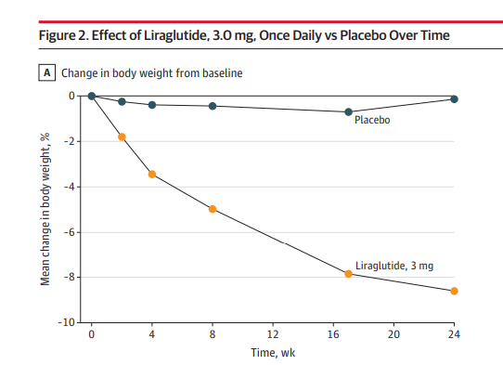
The BARI-OPTIMISE trial
RCT (2018-2020, London - University College London Hospital e Homerton University Hospital)
Liraglutide 3.0 mg
Trial in doppio cieco, randomizzato, controllato vs placebo a gruppi paralleli che ha reclutato pazienti con scarsa perdita di peso e una risposta del GLP-1 stimolata dai nutrienti subottimale almeno 12 mesi dopo RYGB primario o SG
-0,54 %
70 partecipanti randomizzati:
35 terapia con liraglutide 3.0 mg die + stile di vita
35 placebo + stile di vita
-8,82 %
Dopo 24 settimane è stata osservata una maggiore riduzione percentuale del peso corporeo nel gruppo trattato con liraglutide 3,0 mg, rispetto al gruppo placebo.
JAMA Surgery October 2023 Volume 158, Number 10
Notes:
The trial was undertaken at University College London Hospital
(UCLH). Participants were recruited from UCLH and
Homerton UniversityHospital, London, UK

Slide 37
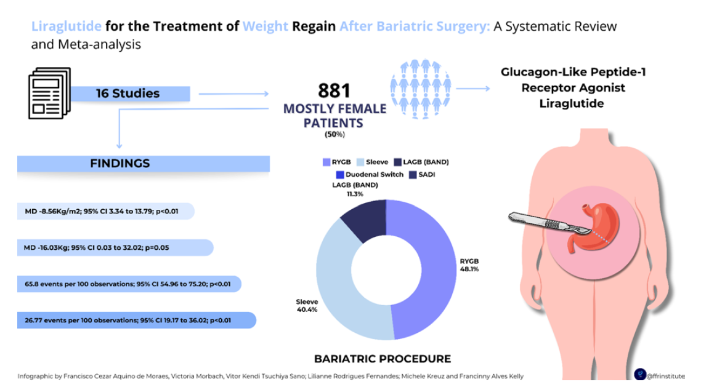
The use of liraglutide was associated with significant
8-point reduction in body index mass (BMI) (MD − 8.56 kg/
m2; 95% CI 3.34 to 13.79; p < 0.01; I2, 97%, Fig. 2A), and a
significant mean 16 kg reduction in total weight after liraglutide
use (MD − 16.03 kg; 95% CI 0.03 to 32.02; p = 0.05;
I2,
96%, Fig. 2B).
- 8,56 punti di BMI nei pz in liraglutide
- 16,03 kg calo ponderale medio nei pz in liraglutide
65% dei pazienti trattati con liraglutide, calo ponderale superiore al 5% del peso corporeo
26% dei pazienti trattti con liraglutide ha perso più del 10% del peso corporeo
Obesity Surgery (2024) 34:2844–2853

Slide 38
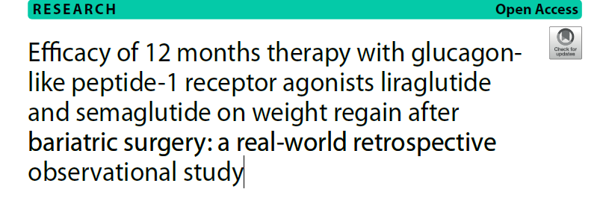
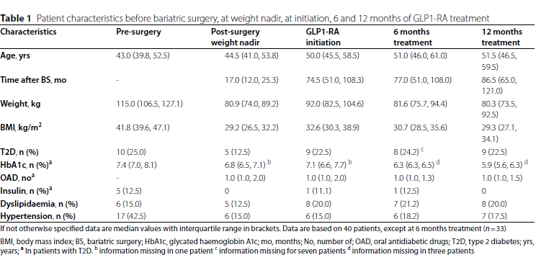
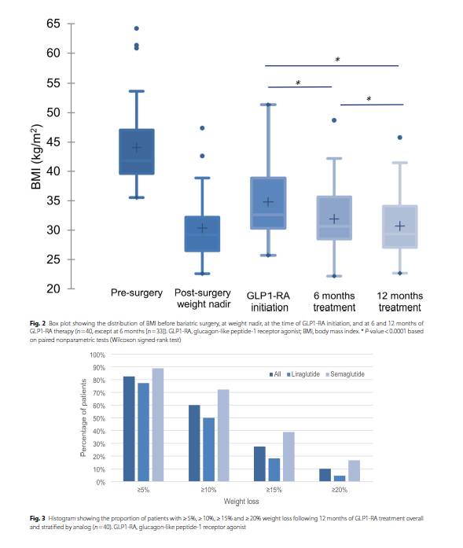
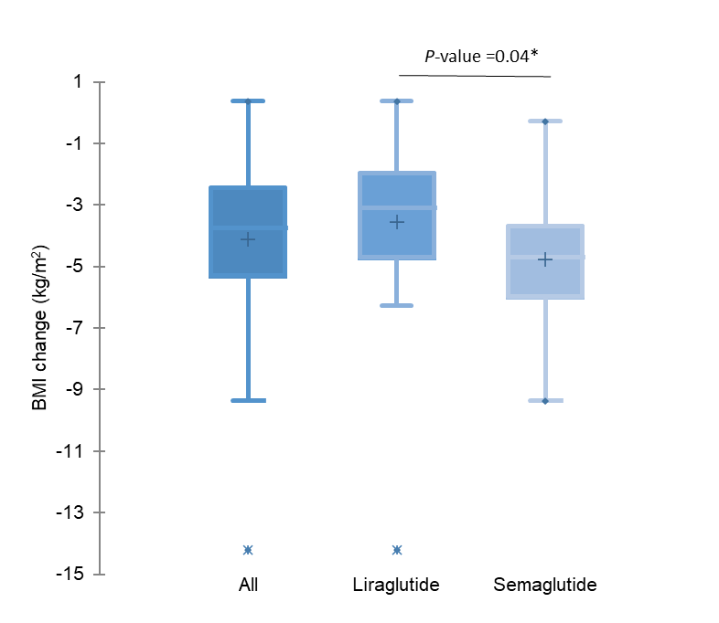
Jensen et al. BMC Endocrine Disorders (2025) 25:93
SEMA vs LIRA
Single-center retrospective observational study in the obesity outpatient reference center at the Cantonal Hospital of St. Gallen, Switzerland.
Notes:
Treatment with GLP1-RAs was initiated 74.5 (51.0, 108.3) months after surgery; 55.0% (n = 22) of the patients received liraglutide and 45.0% (n = 18) received semaglutide. At the time of GLP1-RA initiation, body weight and BMI were 92.0 (82.5, 104.6) kg and 32.6 (30.3, 38.9) kg/ m2, respectively, following a total body weight regain of 12.1 (8.7, 16.3) kg or 14.7 (10.3, 19.6)% of the postbariatric weight nadir, corresponding to an increase in BMI of 4.4 (2.9, 5.8) kg/m2. The prevalence rates of T2D, dyslipidemia, and hypertension were 22.5%, 20.0% and 15.0%, respectively (Table 1). Patients receiving semaglutide tended to be older and had a higher prevalence of T2DM

Slide 39
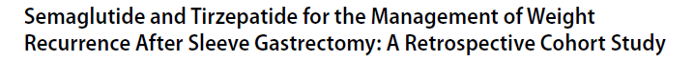
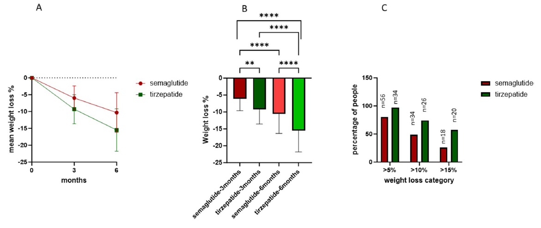
Jamal et al. Obesity Surgery (2024) 34:1324–1332
SG tra gennaio 2008 e agosto 2022 e trattati per il recupero ponderale con semaglutide o tirzepetide da gennaio 2022 in poi presso un'unica clinica privata in Kuwait.
115 pazienti (BMI≥ 30 kg/m2 o ≥ 27 kg/m2 + comorbidità)
70 trattati con semaglutide e 45 trattati con tirzepatide in un regime di dosaggio crescente a partire da 0,25 mg e 2,5 mg, rispettivamente)
recupero del peso ≥ 10% rispetto al nadir post-SG.
SEMA VS TIRZE
La percentuale di perdita di peso nei pazienti trattati con tirzepatide a 3 e 6 mesi è stata significativamente maggiore rispetto ai pazienti trattati con semaglutide a 3 mesi e 6 mesi, con una riduzione di peso statisticamente significativa tra i 3 e i 6 mesi di durata del trattamento in entrambi i gruppi.
Notes:
La percentuale di perdita di peso nei pazienti trattati con tirzepatide a 3 e 6 mesi è stata significativamente maggiore rispetto ai pazienti trattati con semaglutide a 3 mesi (p < 0,03) e 6 mesi (p < 0,001) (Fig. 1A, B), con una riduzione di peso statisticamente significativa tra i 3 e i 6 mesi di durata del trattamento in entrambi i gruppi (p < 0,05)

Slide 40


Slide 41
Lorenzo, 48 aa - Prima visita 21/01/2025
Inviato dai colleghi dell'Endocrinologia U per obesità (da cui è seguito per tireopatia nodulare in tiroidite di Hashimoto)
A familiare: madre deceduta per k cerebrale nel 2017 diabetica, padre deceduto per IMA a 49 anni. 2 figli in abs.
remota: tunnel carpale bilaterale, colecistectomia 25 anni fa, frattura metatarsale piede sx.
Da sempre tendenza all'eccesso ponderale, ha praticato attività sportiva intensa fino a 25 anni, diverse diete con amfetamine all'età di 30 anni, dieta chetogenica prima della chirurgia bariatrica.
Nel 2018 RYGB, peso pre intervento 145 kg, peso minimo raggiunto 106 kg dopo 1 anno e mezzo.
CPAP prima dell'intervento. Regain ponderale completo. Mangia anche durante la notte, spizzica durante il giorno snack salati e dolci. Pasti abbondanti.
Fumatore di circa 4/5 sig die
Ernia ombelicale.
Da circa 1 anno sintomatologia compatibile con OSAS
Ipertensione arteriosa non trattata (valori domiciliari sempre intorno a 150/110 mmHg)
ASSETTO VITAMINICO
Ac.folico | 3.9 mcg/l (3.1-20.5)
Vit B12 | 156 ng/l (187-883)
TERAPIA DOMICILIARE
Ha assunto Multicentrum per solo 3 mesi dopo intervento
Non assume terapie attualmente

Slide 42
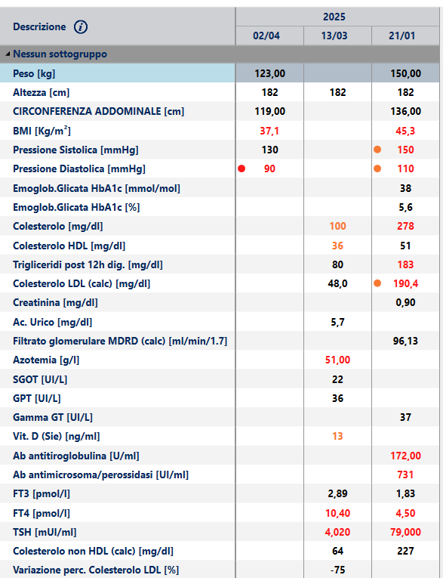
1) Inizia Levotiroxina 100 mcg 1 cp al mattino 30 minuti prima di fare colazione
2) Inizia Acido folico 5 mg 1 cp a cena
3) Inizia Vitamina B12 1000 mg 1 volta al mese intramuscolo
4) inizia Rosuvastatina 10 mg 1 cp dopo cena
5) inizia Olmesartan/Idroclorotiazide 20/12.5 mg
6) inizia TIRZEPATIDE 2.5 mg 1 volta a settimana per via sottocutanea per 4 settimane, poi aumenta a 5 mg 1 volta a settimana fino al controllo
7) si consiglia visita chirurgica (ICOT- Prof Iossa)
Controllo 2/4/2025
Calo ponderale di 27 kg e riduzione delle CV di 17 cm
↓LDL ↓PA : rosuvastatina e olmesartan/idroclorotiazide sospesi dal MMG.
Ha iniziato attività fisica.
Ha effettuato visita di chirurgia bariatrica ma al momento si è deciso di soprassedere all'intervento di revisione.
ASSETTO VITAMINICO
Ac.folico | 16.9 mcg/l (3.1-20.5)
Vit B12 | 314 ng/l (187-883)
Ferro | 85 mcg/l (65-175)
Ferritina | 68.99 mcg/l (22-275)
VitD | 13 ng/ml
Inizia Calcifediolo 0,266 mcg/mese
Continua Tirzepatide 5 mg
To be continued….

Slide 43


Slide 44
Luigina, 69 aa - Prima visita 12/03/2025
Paziente sottoposta a sleeve gastrectomy nel 2016.
A. Fisiologica: 3 gravidanze. Menopausa dall'età di 52 anni. Fumo: ex fino al 2016
A. Patologica: diverticolosi del colon, polipectomia colon, polipectomia corde vocali nel 2006, tiroidite cronica autoimmune in trattamento con levotiroxina.
A. Familiare: nega familiarità per diabete, madre k colon, nipote k stomaco, nipote k prostata, figlio obesità sottoposto a sleeve gastrectomy, padre IMA
Fino al 2005 riferito normopeso.
Prima dell'intervento: peso 96 kg (bmi 37,5). No diagnosi di diabete. OSAS in trattamento con c-pap (che ancora utilizza), lombosciatalgia.
Peso min raggiunto 69 kg fino al 2018, poi regain ponderale.
Non ha mai effetuato controlli chirurgici post intervento.
Su indicazione del mmg sta assumendo metformina a rilascio prolungato (per IFG)
Epigastralgia. Episodi di vomito se esagera con la quantità di cibo.
Difficoltà a fare attività fisica per dispnea.
Caduta di capelli
Alle analisi portate in visione ndr.
Si calcola FLI che risulta indicativo per steatosi.
TERAPIA DOMICILIARE
Levotiroxina 75 mcg
Rifamixina 200 mg
Simvastatina 40 mg
Pantoprazolo 20 mg
Rupatadina 10 mg
Metformina RP 500 mg x 2
Si prescrive
Liraglutide 1 volta al giorno al mattino per via sottocutanea al seguente dosaggio:
- 0.6 mg al giorno per 1 settimana
- poi aumentare a 1.2 mg per 1 settimana
- poi aumentare a 1.8 mg al giorno fino al controllo (se effetti collaterali non tollerati può tornare al dosaggio di 1.2 mg

Slide 45
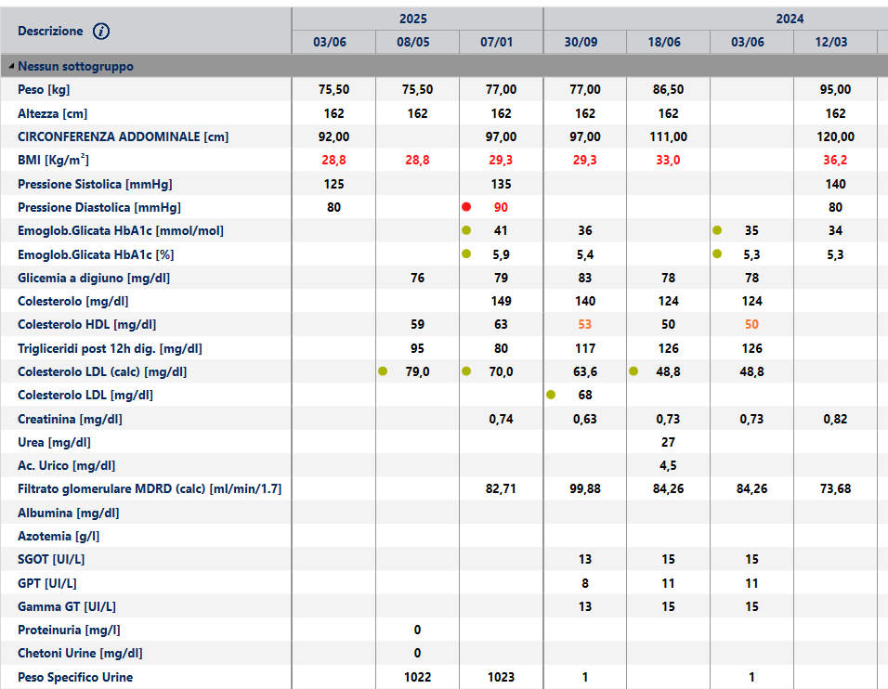
18/6/2024
Calo ponderale di 9 kg
Miglioramento della sintomatologia gastrica e dello stato di salute complessivo
Assetto vitaminico nella norma
FLI 78 (>60 STEATOSI)
1) sostituire Liraglutide con Semaglutide 1 mg (a somm. settimanale) per indisponibilità commerciale di liraglutide
2) ridurre simvastatina a 20 mg
7/1/2025
Calo ponderale di altri 9 kg
FLI 46 (>60 STEATOSI)
Continuare Semaglutide 1 mg/ settimana
3/6/2025 Peso corporeo 75.5 Kg.
Calo ponderale di altri 2 kg, complessivo 20 kg
Riduzione circonferenza vita 28 cm
Continuare Semaglutide 1 mg/settimana per il mantenimento del peso corporeo

Slide 46
Vincenzo, 72 aa - Prima visita 12/03/2025
Paziente sottoposto a Sleeve Gastrectomy nel 2016
A. Fisiologica: ex fumatore da circa 15 anni. Alvo alterno. Diuresi fisiologica. Alcolici: mezzo bicchiere di vino a pranzo.
A. Patologica: ICH per ernia inguinale sx e per fistola lombosacrale
A. Familiare: Padre ICTUS a 65 anni circa. 1 fratello con FA.
Peso pre-intervento 128 Kg. Peso minimo raggiunto 82 Kg (circa un anno dopo).
Regain ponderale da un anno (Peso attuale: 104 Kg)
In anammnesi: epatopatia cronica su base metabolica (riferisce riscontro di varici esofagee F1 in fase di valutazione pre intervento bariatrico, non più evidenti nelle EGDS successive di controllo), ipertensione arteriosa, dislipidemia mista, ipertrofia prostatica benigna, OSAS in terapia con CPAP. Fibrillazione atriale cronica. No diabete prima dell'intervento di sleeve gastrectomy.
Riscontro di iperglicemia negli ultimi mesi, per cui il MMG ha prescritto terapia con metformina.
TERAPIA DOMICILIARE
Acido folico 5 mg die
Colecalciferolo 25.000 UI/15 gg
Simvastatina 20 mg
Pantoprazolo 20 mg
Rivaroxaban 20 mg
Metformina RP 500 mg x 2
Si prescrive
Liraglutide 1 volta al giorno al mattino per via sottocutanea al seguente dosaggio:
- 0.6 mg al giorno per 1 settimana
- poi aumentare a 1.2 mg per 1 settimana
- poi aumentare a 1.8 mg al giorno fino al controllo (se effetti collaterali non tollerati può tornare al dosaggio di 1.2 mg

Slide 47
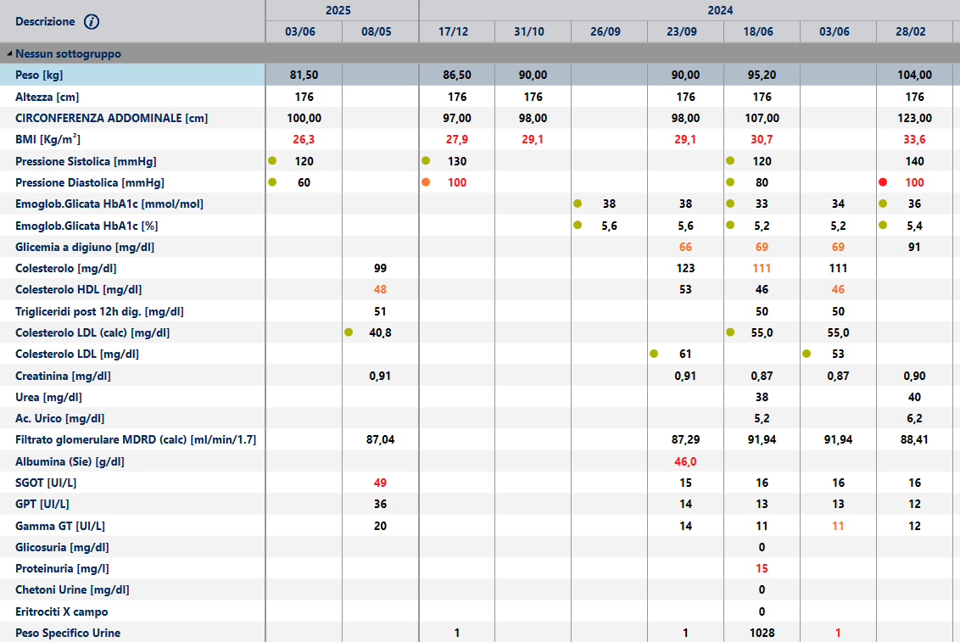
18/6/2024
Calo ponderale di 9 kg
Calo ponderale di 9 kg
Doppler TSA che mostra stenosi del 65% C sx
LDL a target
Sostituire Liraglutide con Semaglutide 1 mg (a somministrazione settimanale) per indisponibilità commerciale di Liraglutide
7/1/2025
Calo ponderale di altri 4 kg
Fibroscan eseguito il 31/10/24:
CAP 210 Db/M Stiffness 4,1 kPa
Continuare Semaglutide 1 mg /settimana.
3/6/2025
Calo ponderale di altri 5 kg, complessivo 23 kg
Riduzione CV 23 cm - BMI 26,3 Kg/m2
Fibroscan eseguito 3/6/2025:
CAP 165 Db/M Stiffness 5,2 kPa
Ridurre Semaglutide a 0.5 mg /settimana

Slide 48

Notes:
È iniziata una nuova era per il trattamento dell'obesità
farmacoterapia con combinazioni di ormoni entero-pancreatici
avvicinarsi all’efficacia WL della chirurgia bariatrica. La tirzepatide lo è
il primo doppio agonista approvato per il peso cronico
gestione, ma numerosi altri doppi e/o tripli agonisti
(cagrisema, retatrutide, mazdutide e survodutide) sono presenti anche
studi di fase 3 come potenziali trattamenti per l'obesità e il suo metabolismo
complicazioni. Inoltre, sono in fase di sviluppo anche GLP-1 RA orali
e fornirà un'opzione alternativa.
La pletora di efficaci farmacoterapie per l’obesità con
diversi meccanismi d’azione consentiranno piani di trattamento su misura
in base alle preferenze dell’individuo, alle comorbidità e al trattamento
risposta. Una percentuale di persone non sarà in grado di tollerare il
nuove farmacoterapie o raggiungere gli obiettivi individualizzati e
altri potrebbero non avere accesso a lungo termine a questi trattamenti.

Slide 49


Notes:
Vediamo infatti che a partire dalla Semaglutide orale, e con la sperimentazione dei dual e tripli agoniosti le percentuali di perdita di peso aumentano notevolmente, avvicinandosi alle percentuali di perdita di peso della chirurgia metabolica

Slide 50

Take-home message
Sebbene la chirurgia bariatrica rimanga la misura più efficace per il trattamento dell' obesità, il recupero del peso o l'insufficiente calo ponderale è una preoccupazione comune nel follow-up a lungo termine, con tassi di fallimento che variano dal 5% al 30%.
Il trattamento con farmaci anti-obesità ed in particolare con i GLP1ra, sembra essere un'opzione sicura ed efficace per il controllo del regain ponderale post-chirurgia bariatrica, almeno quanto lo è nel trattamento del paziente non bariatrico.
La farmacoterapia dell’obesità è un campo in rapida evoluzione e sono necessari ulteriori studi (RCT) con casistiche più numerose per affermare il loro ruolo nell'algoritmo del trattamento del regain ponderale post chirurgico.
Combinare diverse modalità di trattamento (stile di vita, farmacoterapie e chirurgia bariatrica) può supportare le persone a raggiungere obiettivi individualizzati a lungo termine, massimizzando i risultati del trattamento per l'obesità.

Slide 51


Slide 52
Gli Autori hanno classificato l'obesità in quattro fenotipi distinti:
"cervello affamato" (sazietà anormale),
"fame emotiva" (mangiare edonico)
"intestino affamato" (sazietà anormale)
"combustione lenta" (metabolismo rallentato)
I farmaci utilizzati sono stati:
fentermina
fentermina+topiramato
bupropione+naltrexone
lorcaserina
liraglutide.
Una coorte di 450 partecipanti obesi sono stati studiati attraverso precisa caratterizzazione e classificazione del loro fenotipo:
grado di obesità
composizione corporea
spesa energetica a riposo
senso di sazietà
comportamento alimentare
attività fisica

Slide 53


Slide 55


Kokkorakis et al 2025

